Slide 1

Kotlin
测试
@kotlin
| Developed by JetBrains
Notes:
在本讲中，我们将探讨测试——这是发现和修复程序中错误的众多方法之一。

Slide 2
测试
我们多年来积累的软件开发经验遗憾地告诉我们：
每个程序都存在缺陷。
如果一个程序没有缺陷，那么它所实现的算法中就存在缺陷。
如果程序和算法都没有缺陷，那么（绝大多数情况下）就没人需要这个程序了。
Notes:
任何具有一定复杂度的程序都存在漏洞。这些漏洞可能出现在程序的实现本身、程序所近似的算法、用于编译程序的编译器，或是程序运行的操作系统中。遗憾的是，任何能保证完全没有漏洞的程序，恐怕对谁都没什么用处。
References:
https://en.wikipedia.org/wiki/Rice%27s_theorem

Slide 3
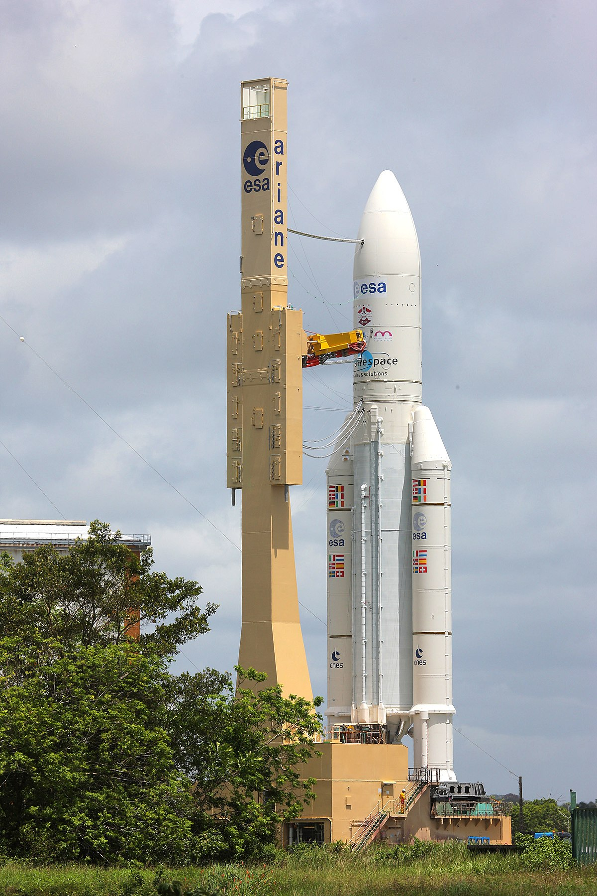
测试
然而，一切都是相对的：
网站上的一个漏洞可能不会真正伤害到任何人
火箭发射计算中的一个漏洞可能会导致严重的后果和巨额损失（Ariane 5）
放射治疗设备中的一个漏洞可能会导致人员死亡（Therac-25）
阿丽亚娜 5 号火箭
Notes:
遗憾的是，并非所有故障都是一样的。有些故障只会给用户带来轻微的问题。例如，网站上的一个错误可能意味着你需要多次尝试支付订单，而这种情况是可以解决的。但其他错误可能会造成巨大的经济损失；例如，阿丽亚娜 5 号火箭就曾发生过这样的情况。
“1996 年 6 月 4 日，首枚阿丽亚娜 5 号火箭的发动机起火，火箭开始远离法属圭亚那海岸。37 秒后，火箭向错误方向翻转了 90 度，不到两秒钟，在 4 公里高空，空气动力将助推器从主级上撕裂下来。这触发了自毁机制，航天器瞬间化作一个巨大的液氢火球。这次灾难性的发射造成了约 3.7 亿美元的损失。阿丽亚娜 5 号的发射被公认为历史上最昂贵的软件故障之一。”
事故原因何在？仅仅是火箭软件中一次将 64 位浮点数转换为 16 位整数的错误。
更糟糕的是，某些情况下，软件漏洞甚至会导致人员伤亡。
数名患者在使用 Therac-25 放射治疗机接受治疗时，遭受了致命剂量的辐射。即便在漏洞据称已修复后，问题依然存在，又有数人不幸身亡。问题的根源在于，两个相互关联的系统（照射模式和剂量）的配置以不同的频率进行轮询，如果更改速度过快，系统就无法及时记录。
很明显，我们需要检查软件中的漏洞。

Slide 4
测试：历史
60 年代：进行全面测试。
70 年代初：证明程序运行正常。
70 年代末：证明程序运行不正常。
80 年代：在整个开发过程中预防缺陷。
Notes:
在 60 年代，当我们的程序规模还比较小的时候，我们最初试图实现完全穷举测试（即试图覆盖代码中的所有可能路径和所有可能的输入组合），但很快我们就发现这是不可能的。70 年代初，曾有一段短暂时期，测试被理解为“正确性证明”，但我们很快意识到这并不可行。要证明正确性，就需要穷尽性——而这是无法实现的。
70 年代后半期，测试的目标转变为“错误性证明”，即发现缺陷。在很短的一段时间内，我们曾陷入“证明正确性”与“证明错误性”之间的“方法论冲突”。但鉴于“证明错误性”至少是可行的（如果程序因缺陷而失败，则说明存在缺陷），这一目标便成为了软件测试的优先事项。
到了 80 年代，我们开始认识到，要想实现良好的软件测试，就应将更多精力投入到程序的开发过程中；换言之，我们开始从单纯的缺陷检测转向缺陷预防。在此模式下，测试原则不仅应适用于程序的编译版本，还应贯穿其开发的所有阶段，包括设计、实现、架构以及测试本身。这也是我们开始开发自动化测试工具的时期。
References:
https://www.udacity.com/course/software-testing--cs258

Slide 5
测试：目标
确保产品在所有条件下均能正常运行。
符合各项要求。
提供产品当前状态的信息。
预防和检测错误。
降低开发成本。
Notes:
虽然这可能会让许多人感到意外，但我们在测试软件时的目标并不局限于“证明其错误性”，即“发现缺陷”。换句话说，软件测试不仅仅是为了确保软件满足功能需求。
我们还可以利用测试来验证非功能性需求，例如安全性、性能或可扩展性。或者，我们可以在项目发布前评估其当前状态——例如，通过检查产品功能性或非功能性需求的覆盖率。此外，如果将测试融入开发流程，它还能积极帮助我们预防缺陷。通过尽早发现错误，我们可以显著降低开发成本。

Slide 6
测试：原则
测试能揭示缺陷的存在，但无法证明缺陷不存在。
越早发现越好。
没有缺陷并非绝对目标。
还有更多。
Notes:
可以肯定，我们无法进行穷举式测试，因此得出结论：我们应该尝试证明软件中存在缺陷。经验证据表明，Pareto 原则同样适用于软件中缺陷的分布。根据该原则，程序中 20% 的组件会导致 80% 的缺陷。这意味着，您应该通过运行风险分析、收集反馈以及其他技术手段，将注意力集中在这些“易出错”的组件上。
当在开发过程后期（例如发布后）发现缺陷时，其修复成本远高于在早期（例如设计阶段）发现同一缺陷的情况。因此，“越早发现缺陷越好”是另一条测试原则。
如果你反复使用相同的技术来查找缺陷，很可能会遇到 Boris Beizer 在其著作《软件测试技术》中提出的“杀虫剂悖论”。该悖论表述如下：“你用来预防或查找缺陷的每种方法，都会留下一些更隐蔽的缺陷残留，而这些方法对这些残留缺陷是无效的。” 为应对这一现象，你需要定期审查所使用的测试和方法，收集测试反馈，并当发现测试效果下降时，引入新的测试方法（或调整现有方法）。
然而，“完美”不应是测试的最终目标。真正的目标应该是将软件测试并打磨到足以供用户使用的程度。完美无瑕的软件是一个不可能实现的目标，试图追求它只会浪费时间和资源。
References:
https://blog.qatestlab.com/2011/02/25/pareto-principle-in-software-testing/
https://deepsource.io/blog/exponential-cost-of-fixing-bugs/
https://www.practitest.com/blog/the-pesticide-paradox/
https://www.ranorex.com/blog/how-much-testing-is-enough/

Slide 7
测试：类型
功能测试——验证系统是否符合规格说明中的行为要求。
Notes:
我们已经了解到，测试有各种目的——但测试也有多种类型。最基础的一种是功能测试。顾名思义，功能测试用于检查程序是否满足程序规格说明中的功能要求。与其他测试一样，功能测试需要向程序输入不同的数据，并确保输出结果正确。你主要检查的是程序日常使用过程中会遇到的典型输入。
例如，你可以测试你的 Web 服务是否能正确处理所有可用操作（注册、登录等）。
References:
https://en.wikipedia.org/wiki/Software_testing#Testing_types,_techniques_and_tactics

Slide 8
测试：类型
功能测试——验证系统是否符合规格说明中的行为要求。
负载测试——模拟实际负载（例如服务器上的一定数量的用户）。
Notes:
负载测试旨在检查程序在承受较大负载时的表现，这种负载（通常）高于预期平均负载，但仍在规格范围内。这使我们能够观察软件如何处理高负载，以及其性能如何下降。在典型的负载测试中，您可以选取若干功能测试并并行运行，以观察系统在处理大量请求时的表现。另一种测试场景可能是验证当输入数据量大于常规情况时，程序的行为表现。

Slide 9
测试：类型
功能测试——验证系统是否符合规格说明中的行为要求。
负载测试——模拟实际负载。
压力测试——验证系统在异常条件下的运行情况（例如断电或每秒处理大量操作）。
Notes:
如果我们继续通过增加负载来测试系统，到一定程度时，系统就会处于异常状态，例如每秒请求数会达到正常运行时无法承受的水平。此时，负载测试就转变为压力测试，其主要目的是检验系统在发生意外情况时的表现。

Slide 10
测试：类型
功能测试——验证系统是否符合规格说明中的行为要求。
负载测试——模拟实际负载。
压力测试——验证系统在异常条件下的运行情况。
配置测试——使用不同的系统配置对软件进行测试。
Notes:
在许多情况下，软件可以在不同的配置下运行。这些配置可以被视为一种特殊的“隐式”程序输入。配置测试的重点在于在不同的配置下运行软件。例如，如果您的服务可以在不同的数据库实现或不同的平台上运行，那么您可能需要使用配置测试来确保在特定配置下不会遇到任何错误。

Slide 11
测试：类型
功能测试——验证系统是否符合规格说明中的行为要求。
负载测试——模拟实际负载。
压力测试——验证系统在异常条件下的运行情况。
配置测试——使用不同的系统配置对软件进行测试。
回归测试——确保新更改不会破坏之前正常运行的功能。
Notes:
另一种重要的测试类型是回归测试，其重点在于针对先前已确认存在问题的测试用例，对软件的新版本进行“重新测试”。在此阶段，您可以进行任何类型的测试。例如，在一次变更后，您可以同时进行功能测试和压力测试；而在另一次变更后，则可能只进行配置测试。
如果遵循良好的软件开发实践，通常会在项目代码库的每次提交后执行自动回归测试。这被称为持续集成，也是处理软件缺陷的基石之一
References:
https://aws.amazon.com/devops/continuous-integration/

Slide 12
测试：类型
功能测试——验证系统是否符合规格说明中的行为要求。
负载测试——模拟实际负载。
压力测试——验证系统在异常条件下的运行情况。
配置测试——使用不同的系统配置对软件进行测试。
回归测试——确保新更改不会破坏之前正常运行的功能。
其他，例如安全、合规等。
Notes:
如有需要，我们还可以进行其他类型的测试（例如安全测试）。实际上，一个良好的软件测试流程应包含不同类型的测试以及各种测试类型的组合。
这意味着您不会进行纯粹的配置测试或纯粹的压力测试；通常会采用某种混合形式。例如，您可以在不同的配置下对软件进行压力测试，或者在对系统施加负载的同时运行针对需求的功能测试等。

Slide 13
测试：层次
单元测试——单独测试组件（检查模块、类、函数）。
Notes:
软件测试不仅种类繁多，而且可以在不同层面上进行。最基础（从某种意义上说也是最重要的）的层面是单元测试，即对程序的各个组成部分（函数、类和模块）进行检查。这一层面的重点在于测试应用程序的基本构建模块在孤立状态下是否能正常运行。
References:
https://en.wikipedia.org/wiki/Software_testing#Testing_levels

Slide 14
测试：层次
单元测试——单独测试组件（检查模块、类、函数）。
集成测试——检查组件与程序模块之间的交互。
Notes:
集成测试是指开始测试多个不同组件之间的交互。这些测试用于检查程序中各个模块是否在协作方式上达成一致，例如，验证某个 Web 服务是否与系统中另一个服务在通信所用的数据格式上达成一致。

Slide 15
测试：层次
单元测试——单独测试组件（检查模块、类、函数）。
集成测试——检查组件与程序模块之间的交互。
系统测试——检查整个系统。
Notes:
如果你通过向系统输入一些数据来测试其运行情况（或者根据实际情况，观察其是否无法正常运行），这就是系统测试（或端到端测试）。通常，你会通过模拟用户在实际使用中的操作，在内部进行各种形式的端到端测试，这些测试既可以手动进行，也可以通过自动化方式完成。
Alpha 测试和 Beta 测试——即在软件发布前向用户提供早期访问版本——也属于这一级别的测试。

Slide 16
测试：层次
单元测试——单独测试组件（检查模块、类、函数）。
集成测试——检查组件与程序模块之间的交互。
系统测试——检查整个系统。
验收测试——验证系统是否符合所有客户需求。
Notes:
在任何层级，您还可以检查正在测试的模块、集成或系统是否满足最终用户（客户）的要求。这也被称为验收测试。通常情况下，它与系统级测试结合进行，但这并非硬性要求。

Slide 17
单元测试
对于每个具有复杂逻辑的函数，都需要编写专门的测试来确保该方法能够正确运行：
预期频繁启动 ⇒ 运行速度应当尽可能快
一个测试 ⇒ 一个用例
Notes:
回顾我们刚才讨论的内容，最基础的测试类型，也是你最常使用的，就是功能单元测试。它专注于验证每个重要功能在面对每个重要输入时都能正常工作。
考虑到在许多软件开发方法中，单元测试会被频繁执行（例如测试驱动开发），因此你的单元测试应具备相对较快的执行速度。为了简化故障排查流程（若发生错误），单个测试应仅验证单一功能场景（例如，某个函数在特定输入下的运行情况）。
References:
https://en.wikipedia.org/wiki/Test-driven_development

Slide 18
Kotlin 中的单元测试
JUnit5 框架是测试 Java 和 Kotlin 程序最常用的方法。
dependencies {
...
testImplementation(platform("org.junit:junit-bom:5.8.2"))
testImplementation("org.junit.jupiter:junit-jupiter:5.8.2")
}
tasks.test {
useJUnitPlatform()
}
运行测试：./gradlew test
Notes:
要在 JVM 上的 Kotlin 中进行单元测试，通常会使用 JUnit 测试框架。目前，JUnit 5 是该框架的最新版本。要将 JUnit 添加到 Gradle 项目中，您需要：
将其作为测试实现的依赖项添加（当您独立运行程序时，无需 JUnit）。
将 JUnit 平台注册为 Gradle 应使用的测试框架（在 tasks.test 配置块中使用 JUnitPlatform）。
References:
https://junit.org/junit5/docs/current/user-guide/
https://kotlinlang.org/docs/jvm-test-using-junit.html

Slide 19
Kotlin 中的单元测试
class MyTests {
@Test
@DisplayName("Check if the calculator works correctly")
fun testCalculator() {
Assertions.assertEquals(
3,
myCalculator(1, 2, "+"),
"Assertion error message"
)
}
}
Notes:
一个简单的测试大致如下所示。
测试是一个带有 @Test 注解的函数。当你运行测试时，所有此类函数都会按某种顺序依次执行。
在测试函数的主体中，你可以编写任何必要的代码，以执行你想要测试的程序部分。
当需要验证结果时（例如，将待测函数的输出与某些参考值进行比较），可以使用现有的 assert* 辅助函数之一。
为了使输出更美观，你可以使用 @DisplayName 注解来指定 JUnit 在运行测试函数时显示的名称。
在我们的示例中，我们借助 assertEquals 函数，检查当输入为 [1, 2, “+”] 时，myCalculator 函数的输出是否等于 3。

Slide 20
Kotlin 中的单元测试
class MyParametrizedTests {
companion object {
@JvmStatic
fun calculatorInputs() = listOf(
Arguments.of(1, 2, "+", 3),
Arguments.of(0, 5, "+", 5),
)
}
@ParameterizedTest
@MethodSource("calculatorInputs")
fun testCalculator(a: Int, b: Int, op: String, expected: Int) {
Assertions.assertEquals(expected, myCalculator(a, b, op), "Assertion error message")
}
}
Notes:
如果你想对同一函数进行不同输入集的测试，可以选择编写多个独立的测试函数，这些函数会向待测函数提供相应的输入。但这种做法会产生大量复制粘贴的代码，众所周知，当将来需要修改代码时，这往往会引发问题。
另一种方法是创建一个参数化测试，该测试接受若干输入，并利用这些输入以及作为输入使用的参数列表来验证目标函数。要实现这一点，请创建一个 @ParameterizedTest 测试，并指定运行时用作输入的参数来源。以 method source 为例，@MethodSource 中使用的函数必须是一个静态函数（因此，它被放置在伴生对象中并标记为 @JvmStatic），该函数返回一个 Arguments 集合，Arguments 是一个用于参数化测试输入的简单容器。
References:
https://junit.org/junit5/docs/current/user-guide/#writing-tests-parameterized-tests
https://junit.org/junit5/docs/current/user-guide/#writing-tests-parameterized-tests-sources

Slide 21
Kotlin 中的单元测试
有许多定制用于测试的注解。
@BeforeEach – 带有此注解的方法将在每次测试之前执行。
@AfterEach – 带有此注解的方法将在每次测试之后执行。
@BeforeAll – 带有此注解的方法将在类中的所有测试之前执行。
@AfterAll – 带有此注解的方法将在类中的所有测试之后执行。
Notes:
JUnit 提供了丰富的测试定制选项。如果您需要在测试生命周期中的某个阶段执行某些操作（例如，在单个测试或测试套件执行之前或之后），比如在测试开始前打开文件并在测试结束后关闭文件，您可以利用 JUnit 提供的注解来挂钩到生命周期中。关于 JUnit 可用功能的更多详细信息，建议您查阅其文档。
References:
https://junit.org/junit5/docs/current/user-guide/#writing-tests-test-instance-lifecycle
https://junit.org/junit5/docs/current/user-guide/

Slide 22
代码质量
通常，测试不仅包括检查功能的正确性，还包括检查代码本身的质量。
像 detekt、ktlint 和 diktat 这样的静态代码分析工具，正是为了帮助您避免手动进行这些检查而存在的。
静态分析工具的构建结果也应显示为“通过”。
Notes:
除了软件测试（它能帮助我们检查代码是否运行正确）之外，我们还可以使用不同“类型”的静态分析工具，这些工具无需运行代码即可对其进行检查。例如，我们可以评估代码质量：代码中是否包含已知的问题模式、格式是否规范等。目前有许多不同的工具可以帮助您完成这些工作。
References:
https://en.wikipedia.org/wiki/Static_program_analysis

Slide 23
Thanks!
@kotlin
| Developed by JetBrains

